Slide 1
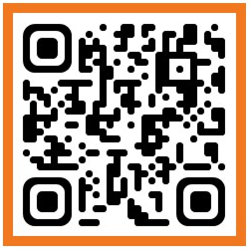
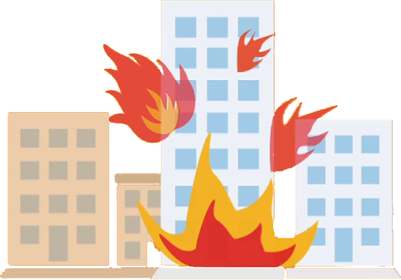



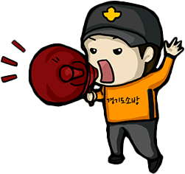

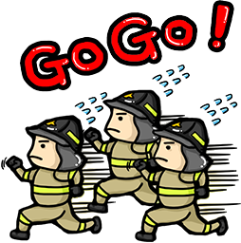
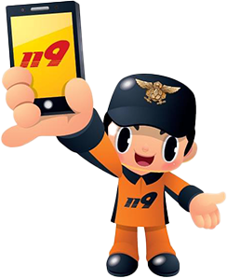


공동주택(아파트) 화재피난 4GO(포고)
화재를
화재 시 피난행동요령 영상 보기
QR스캔>>주소클릭>>자동연결
인지하GO
119에
신고하GO
살펴서
대피하GO
주변에
전파하GO

Slide 2
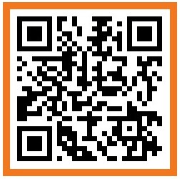

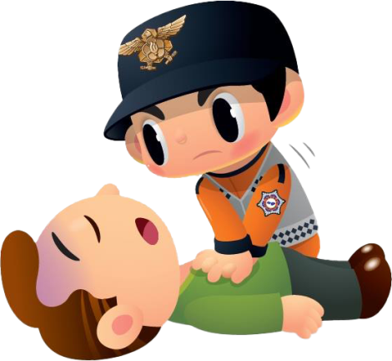
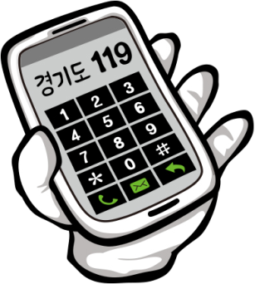
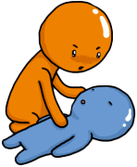



생명을 살리는(심폐소생술) 4GO(포고)
병원에
이송하GO
심폐소생술(CPR) 영상 보기
QR스캔>>주소클릭>>자동연결
실시하GO
가슴압박
(자동제세동기가 있으면 사용합니다)
119에
신고하GO
의식을
확인하GO

